Slide 1
配置型表单组件封装
二〇一九年十二月

Slide 2
目录
配置型表单
总结

Slide 3
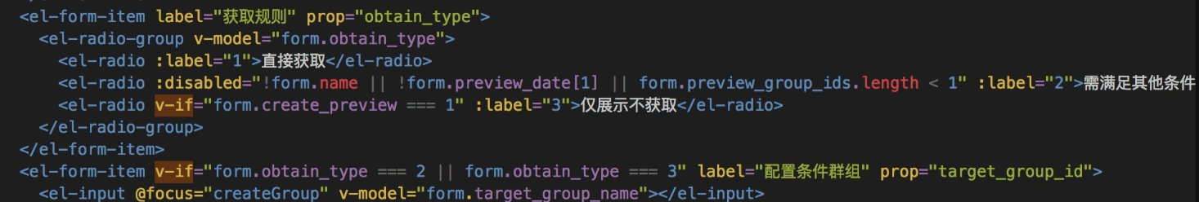
1. 背景
大量的模板代码
表单耦合业务逻辑

Slide 4
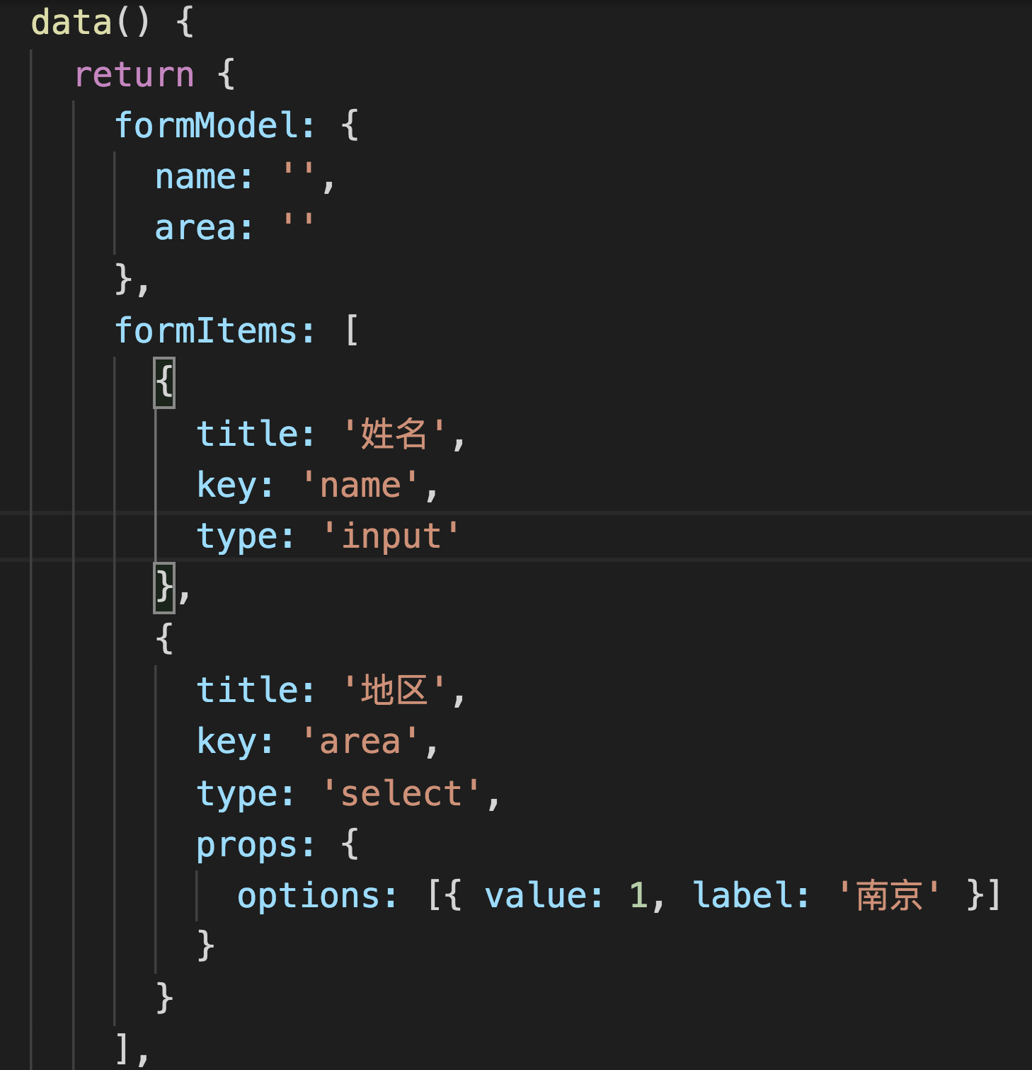
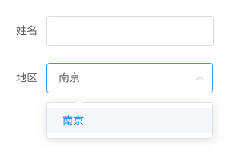
2.1 基础表单构建

Slide 5
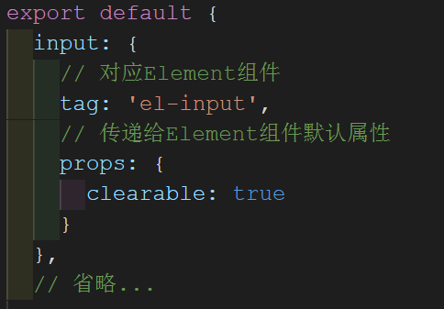
2.2 组件映射
维护type与组件标签之间的映射关系

Slide 6
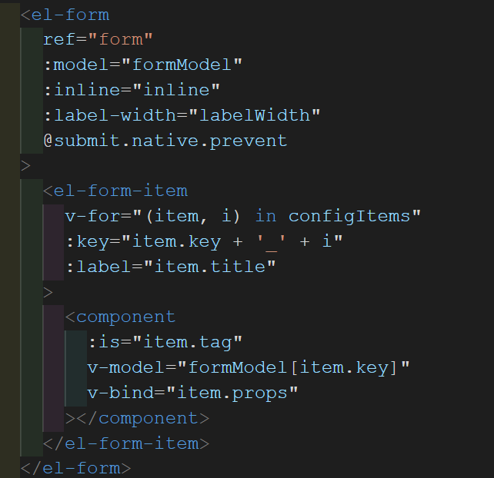
2.3 组件封装

Slide 7
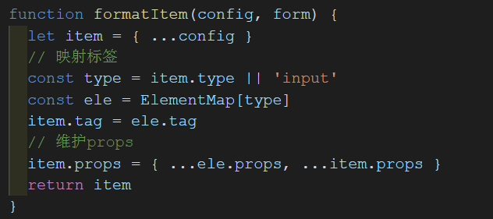
2.3 组件封装

Slide 8
2.3 组件封装

Slide 9

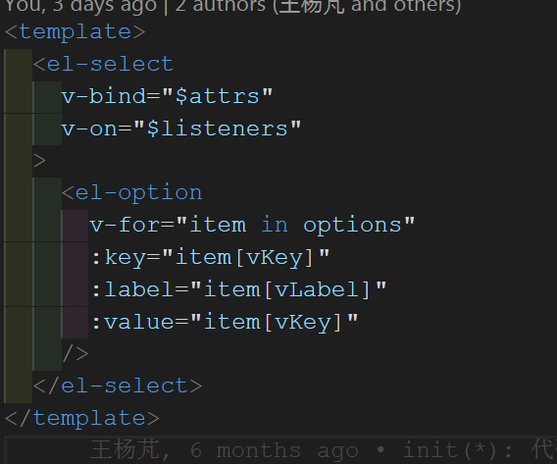
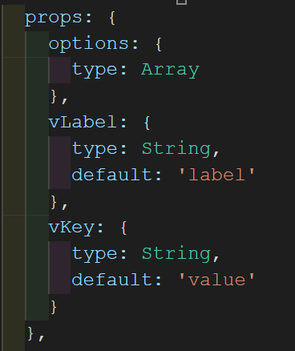
2.4 特殊控件封装
例如Select组件

Slide 10
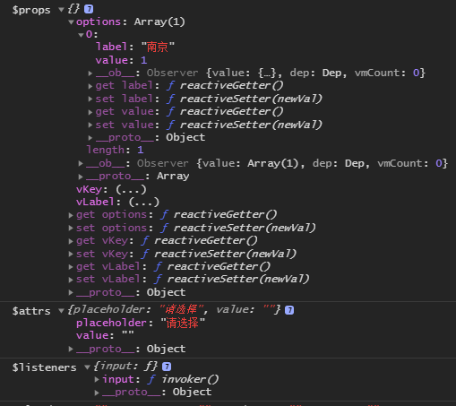
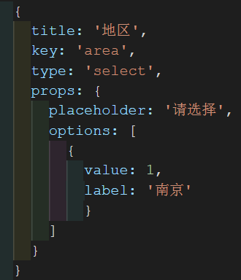
2.4 特殊控件封装

Slide 11
3 表单扩展
条件渲染：A为某个值时，B显示；A不为某个值时，B不显示
特定范围取值：A为某个值时，B只能在某个限定范围取值
异步接口取值
方法透传

Slide 12
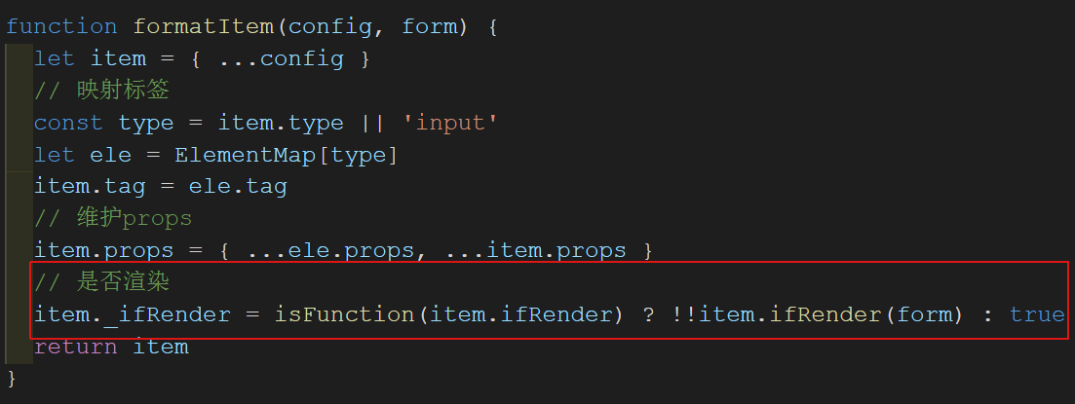
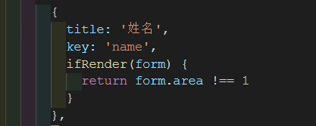
3.1 条件渲染
在配置中增加一个ifRender字段，作为函数返回一个bool值

Slide 13
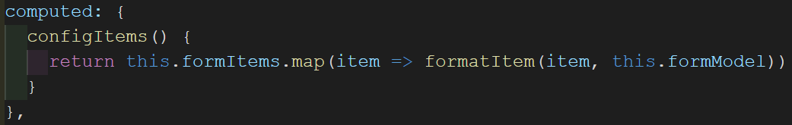
3.1 条件渲染
改写configItems

Slide 14
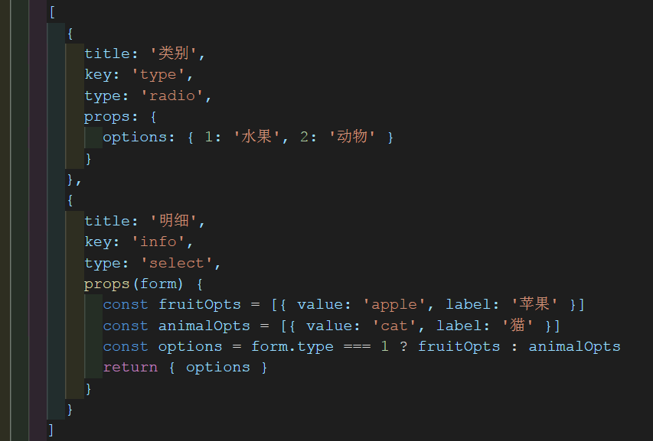
3.2 特定范围取值

Slide 15
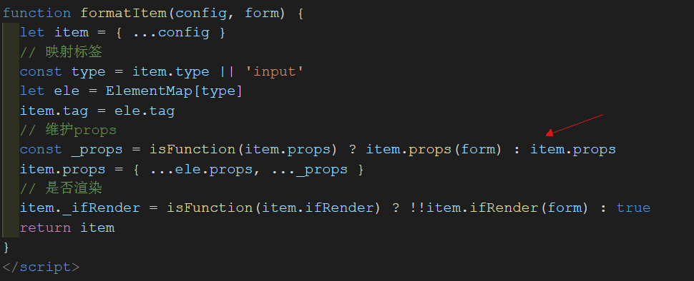
3.2 特定范围取值

Slide 16
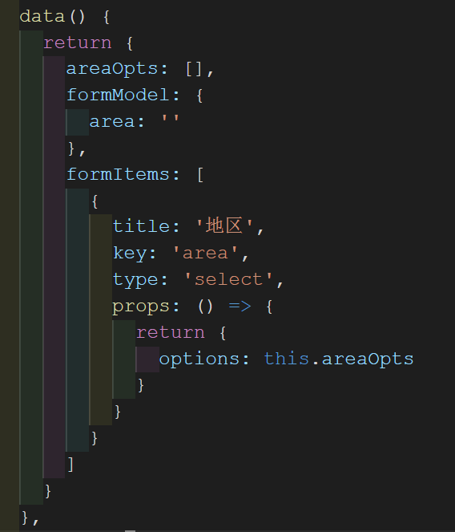
3.3 异步接口取值
Notes:
发大发按时发送

Slide 17
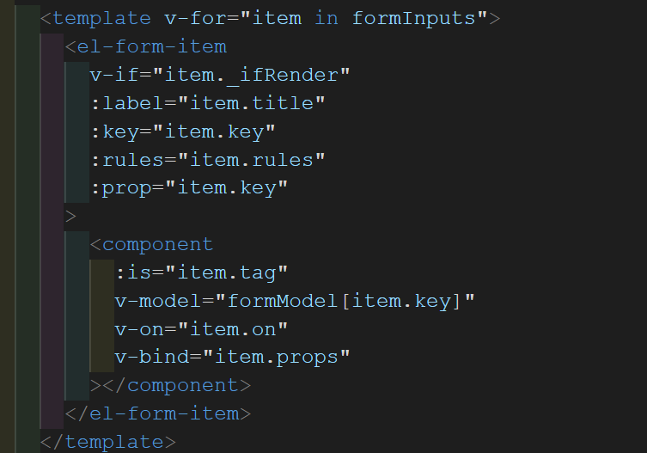
3.4 方法透传

Slide 18
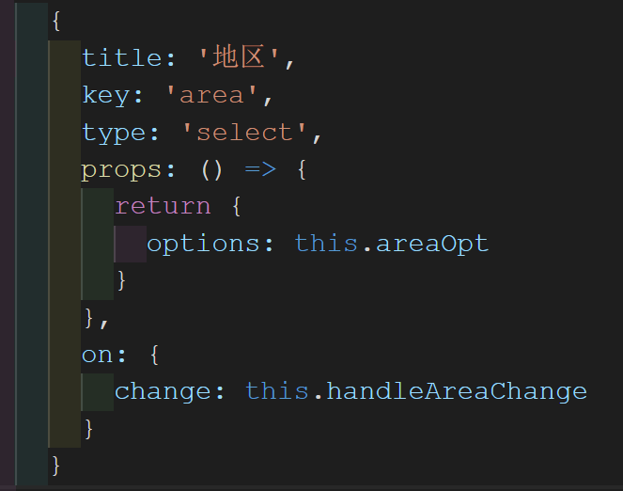
3.4 方法透传

Slide 19
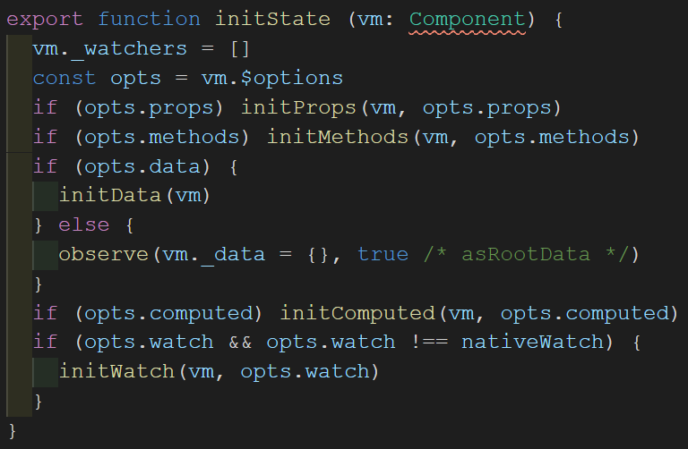
3.4 方法透传

Slide 20
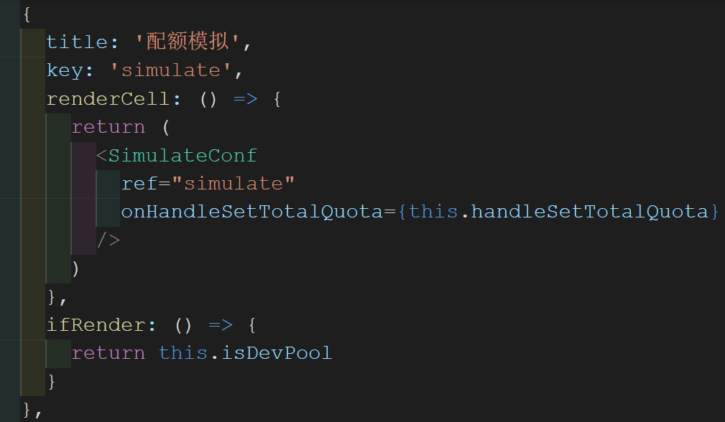
4 自定义组件渲染

Slide 21
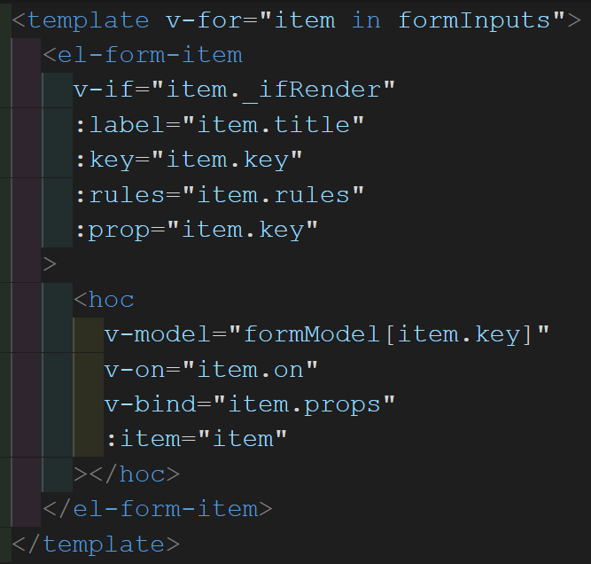
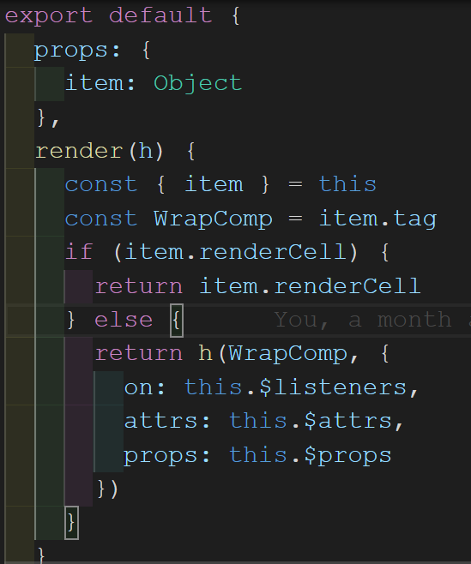
4 自定义组件渲染

Slide 22
Thank You

